Slide 1
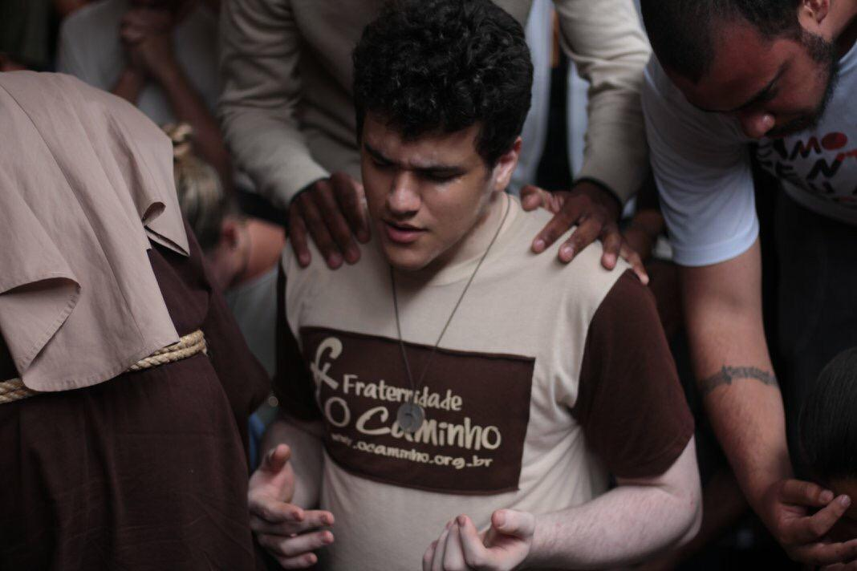
INTERCESSÃO Módulo X – Orações mais usadas
Conteúdo formativo ®

Slide 2
Sumário
1. Rainha dos Anjos
2. Virgem Poderosa
3. Oração à Nossa Senhora do Desterro
4. Oração à São Miguel Arcanjo
5. Invocação ao Senhor
6. Chagas Abertas
Conteúdo formativo ®

Slide 3
Sumário
7. Oração de São Bento
8. Terço do Senhorio
9. Oração de Descontaminação
10. Outras sugestões de Oração
Conteúdo formativo ®

Slide 4
1. Rainha dos Anjos
Augusta Rainha do Céu, altíssima soberana Senhora dos anjos.
Vós que desde o principio recebeste de Deus o poder e a missão
de esmagar a cabeça de satanás, nós vos suplicamos, humildemente,
que envieis vossas legiões santas, para que, sob vossas ordens
e por vosso poder, persigam os demônios, os combatam por toda parte,
reprima sua audácia e os precipite no abismo.
Quem como Deus? São Miguel, santos anjos e arcanjos, defendei-nos
e guardai-nos. Oh, boa e terna Mãe, vós sereis sempre o nosso amor
e a nossa esperança. Amém!
Oh, Mãe de Deus, enviai vossos anjos para defender-nos
e afastar para longe de nós o cruel inimigo. Amém!
Conteúdo formativo ®

Slide 5
2. Virgem Poderosa
Ave Maria, Virgem Poderosa,
Imaculada Conceição,
Rainha das Vitórias,
que as vossas lágrimas de sangue
destruam as forças do inferno que estejam neste lugar,
ou que queriam se aproximar deste lugar,
destas pessoas...
Assim seja. Amém!
Conteúdo formativo ®

Slide 6
3. Oração à Nossa Senhora do Desterro
Ó Bem-Aventurada Virgem Maria,
Mãe de Nosso Senhor JESUS CRISTO,
Rainha do Céu e da Terra,
advogada dos pecadores,
auxiliadora dos cristãos,
desterradora das indigências, das calamidades,
dos inimigos corporais e espirituais,
dos maus pensamentos,
das cenas terríveis do dia do juízo,
das pragas, das bruxarias, dos malfeitores,
ladrões, arrombadores, assaltantes e assassinos.
Conteúdo formativo ®

Slide 7
3. Oração à Nossa Senhora do Desterro
Ó minha amada Mãe,
eu prostrado agora a Vossos pés,
cheio de arrependimento das minhas pesadas culpas,
por Vosso intermédio, imploro o perdão ao boníssimo Deus.
Rogai ao Vosso Divino Jesus, por nossas famílias,
para que Ele desterre de nossas vidas todos estes males,
nos dê o perdão de nossos pecados
e nos enriqueça de Sua divina misericórdia.
Cobri-nos com Vosso manto maternal
e desterrai de todos nós,
todos os males e maldiçoes.
Conteúdo formativo ®

Slide 8
3. Oração à Nossa Senhora do Desterro
Afugentai de nós a peste e os desassossegos.
Possamos por Vosso intermédio
obter a cura de todas as doenças,
encontrar as portas do Céu abertas
e sermos felizes por todas a eternidade. Amém!
Rezar: 7 Pai Nosso; 7 Ave Maria e 1 Credo ao Sagrado Coração de Jesus e também pelas 7 Dores de Maria Santíssima.
Nossa Senhora do Desterro, rogai por nós!
Conteúdo formativo ®

Slide 9
4. Oração à São Miguel Arcanjo
São Miguel Arcanjo,
defendei-nos no combate,
cobri-nos com vosso escudo
contra os embustes e ciladas do demônio.
Subjugue-o Deus instantemente o pedimos;
e vós, príncipe da milícia celeste,
pelo divino poder,
precipitai no inferno a Satanás
e aos outros espíritos malignos
que andam pelo mundo
para perder as almas.
Amém!
Conteúdo formativo ®

Slide 10
5. Invocação ao Senhor
Salva-me, ó Cristo Salvador,
pela força da Santa Cruz.
Vós que salvastes a Pedro no mar,
tende piedade de mim.
Pelo sinal da Santa Cruz
Livra-nos, nosso Deus
Dos nosso inimigos.
Pela vossa Santa Cruz salvai-nos, ó Cristo Redentor,
Vós que, morrendo, destruístes a nossa morte
E, ressurgindo, reparastes a vida.
Conteúdo formativo ®

Slide 11
5. Invocação ao Senhor
Nós adoramos a vossa Santa Cruz, Senhor,
E recordamos a vossa gloriosa paixão.
Vós, que por nós padecestes, tende piedade de nós.
Nós vos adoramos, Senhor Jesus Cristo,
e vos bendizemos,
porque pela vossa Santa Cruz
remistes o mundo.
Conteúdo formativo ®

Slide 12
6. Chagas Abertas
Chagas abertas,
Coração ferido,
o Sangue de Cristo está entre nós e o perigo!
Chagas abertas,
Coração ferido,
o Sangue de Cristo está entre nós e o inimigo!
Conteúdo formativo ®

Slide 13
7. Oração de São Bento
A Cruz Sagrada seja minha luz.
Não seja o dragão meu guia.
Retira-te satanás.
Nunca me aconselhes coisas vãs.
É mal o que tu me ofereces.
Bebe tu mesmo do teu veneno!
Conteúdo formativo ®

Slide 14
8. Terço do Senhorio (Pe. Gilson)
Início: Creio, Pai Nosso e Ave Maria
Contas Maiores: “Jesus Cristo é o Senhor”
(todos respondem) “para a glória de Deus Pai”
Contas menores: “Jesus”
(todos respondem) “é o Senhor”
Ao final digamos com voz forte (3x):
Cristo Vence! > (todos) Vence!
Cristo Reina! > (todos) Reina!
Cristo Impera! > (todos) Impera!
Em seguida digamos (3x): Viva Cristo! (todos) Rei!
Conteúdo formativo ®

Slide 15
9. Oração de Descontaminação
Em nome de JESUS CRISTO, pelo poder de DEUS e do seu SANTO ESPÍRITO,
corto de mim, de toda minha família, da minha casa, desse local,
toda contaminação espiritual, todo dardo de satanás, toda fúria contra nós.
E ordeno que o inimigo vá aos pés da cruz de Jesus para que Ele o julgue.
E lhe proíbo de tocar em mim e em meus irmãos, em nome de Jesus CRISTO.
Lavo-me no PRECIOSÍSSIMO SANGUE DE Jesus e tomo posse
de toda a armadura de DEUS e que o ESPÍRITO SANTO renove em mim
toda a sua unção. Invoco a intercessão da VIRGEM MARIA,
dos santos anjos de DEUS a meu favor. Renove em mim SENHOR
todo seu poder para continuar fazendo a VOSSA SANTA VONTADE
e alcançar a plenitude do seu SANTO ESPÍRITO. Amém!
Conteúdo formativo ®

Slide 16
10. Outras sugestões de Oração
É importante que os servos façam oração de renúncia colocando aos pés do Senhor todo tipo de contaminação. Não sejamos servos ingratos. Agradeçamos ao Senhor pelas maravilhas realizadas, pela vitória alcançada.
Armadura do Cristão (Ef 6, 10-20)
Magnificat
Ladainha do Preciosíssimo Sangue
Ofício da Imaculada Conceição
Orações do Ofício de Súplicas (Pe. Gilson)
Orações Selecionadas por cura, libertação e intercessão
Terço da Misericórdia
Terço de São Miguel
Conteúdo formativo ®

Slide 17
REFERÊNCIAS BIBLIOGRÁFICAS
A Intercessão dos Santos – Veritatis Splendor
Apostilas (Martins e RCC)
Bíblia Ave Maria, Bíblia do Peregrino.
Batalha Espiritual – Pe. Gilson Sobreiro, PJC
Carta apostólica INDE A PRIMIS (“Desde os primeiros”) do Papa João XXIII - O Culto Do Preciosíssimo Sangue De Jesus Cristo.
Carismas Para o Nosso Tempo – Pe. Alírio José Pedrini, SCJ
Catecismo da Igreja Católica – CIC
Cura do Mal e Libertação do Maligno – Frei Elias Vella
Honremos o Sangue de Jesus – Por Pe. Jonas Eduardo, MIC
Introdução aos Carismas – Benigno Juanes, SJ
O Despertar Dos Carismas – S. Falvo
Os Dons Espirituais – Stephen B. Clark
The Wondwrs Of The Holy Name – Fr. Paul O’Sullivan, O.P.

Slide 18
www.ocaminho.org
contato@ocaminho.org
Sigam-nos nas redes sociais:
@fraternidadeocaminho
Fraternidade O Caminho
DEUS ABENÇOE!

